Slide 1
Рост дендритов
Этап №1
Ким Реачна Кеан Путхеаро Мухтарова К.А. Оразгелдиева Орулнур НПИ-02-20
1/12

Slide 2
Цели и задачи проекта
Цель проекта: На основе построения модели роста дендритов, изучить принципы математического
моделирования
2/12

Slide 3
Цели и задачи проекта
Задачи проекта:
изучить теоретическую информацию о дендритах и о моделях их роста;
разработать алгоритмы
написать программу, взяв в основу разработанные ранее алгоритмы;
проанализировать полученные результаты.

Slide 4
Что из себя представляют дендриты?
Дендриты представляют собой нечто среднее между обычными четко ограненными кристаллами и фрактальными кластерами. В них сочетается шероховатая на микроуровне поверхность и выраженная структура на больших масштабах, связанная с наличием анизотропии
Дендритный рост - процесс образования дендрита.

Slide 5
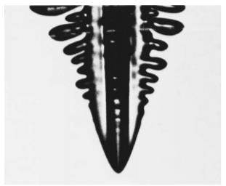
Что из себя представляют дендриты?

Slide 6
С дендритами знакомы многие, может, и не все знают это слово. Достаточно посмотреть на снежинки или на
морозные узоры на оконном стекле
6/12

Slide 7
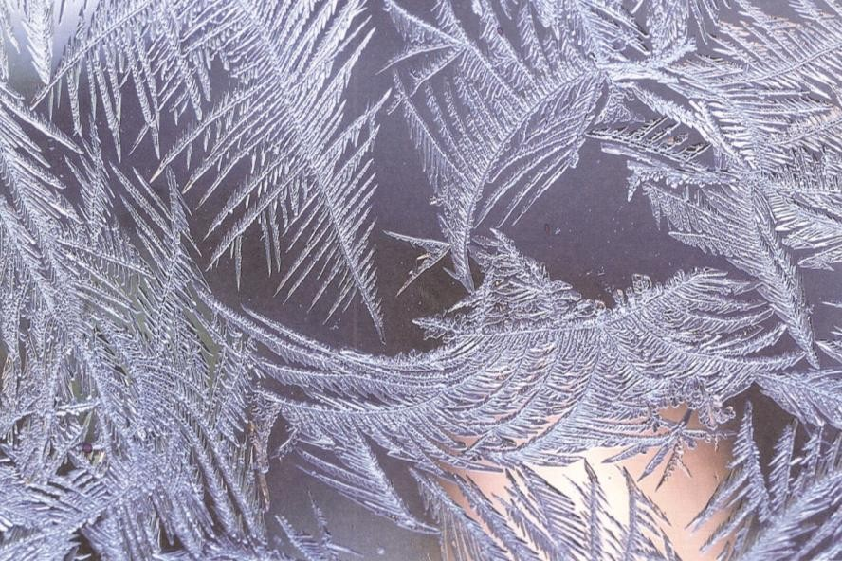
Где встречается?
7/12

Slide 8
Где встречается?
Не так наглядно, но практически более важно появление дендритов в металлургии — при затвердевании различных металлов и сплавов, при сварке
8/12

Slide 9
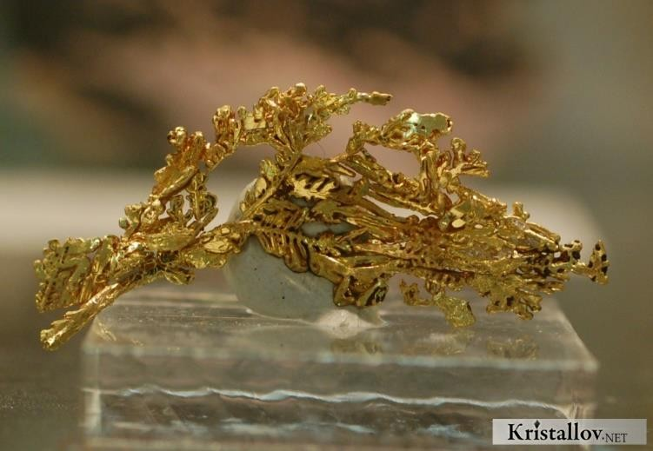
Где встречается?
9/12

Slide 10
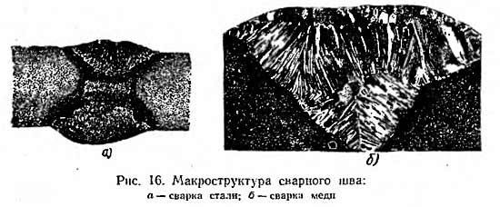
Где встречается?
10/12

Slide 11
Основные понятия
𝜌 - плотность
𝐿 - удельная теплота плавления на единицу массы
𝑐p - теплоемкость при постоянном давлении (также на единицу массы)
𝑘 - коэффицент теплопроводности
𝑇𝑚 - температура плавления
𝑇∞ < 𝑇𝑚
𝑑0 = 𝛾𝑇𝑚𝑐𝑝/(𝜌𝐿2) - капиллярный радиус
𝜒 = 𝑘/𝜌𝑐p - коэффициент температуропроводности
𝑐p (𝑇𝑚 − 𝑇∞)/𝐿 - безразмерное переохлаждение
11/12

Slide 12
На данном этапе мы рассмотрели, что такое дендриты, что они из себя представляют и что в себе сочетают.
Так же мы познакомились с основными понятиями, которые используются при изучении и построении уравнений и моделей роста дендритов
12/12

